Slide 1

Árvores de Busca Binária Implementação TAD
CENTRO DE CIÊNCIA E TECNOLOGIA
LABORATÓRIO DE CIÊNCIAS MATEMÁTICAS UNIVERSIDADE ESTADUAL DO NORTE FLUMINENSE
Disciplina: Estrutura de Dados I
Prof. Fermín Alfredo Tang Montané
Curso: Ciência da Computação

Slide 2
Árvores de Busca Binária Algoritmos
Algoritmos básicos para uma árvore de busca binária (Binary Search Tree, BST) são apresentados a seguir.
Outros algoritmos podem ser necessários dependendo da aplicação. Por exemplo, no caso de percursos, costuma ser necessário definir uma função a nível de aplicação para processar o dado do nó.
O tipo abstrato de dados deve ser capaz dar suporte a diferentes estruturas. Por isso, o cabeçalho da árvore é armazenado na memória dinâmica.

Slide 3
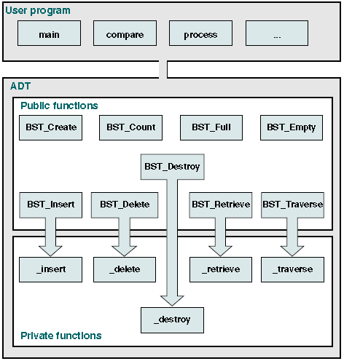
Árvores de Busca Binária Algoritmos
Definem-se 9 funções públicas e 5 funções privadas.

Slide 4
Árvores de Busca Binária Estruturas e Protótipos
O tipo abstrato de dado para uma árvore binária utiliza duas estruturas:
Uma estrutura para o cabeça-lho da árvore;
Outra estrutura para o nó da árvore.
O cabeça-lho da árvore, é parecido ao utilizado em uma lista. Ele possui três campos:
Um contador;
Um ponteiro ao nó raiz da árvore;
O endereço de uma função de comparação, necessária para realizar buscas na árvore.
Qualquer programa de aplicação somente terá acesso ao ponteiro para nó cabeça-lho da árvore.
Por outro lado, a função de comparação é definida de maneira particular para cada programa de aplicação, uma vez que depende dos dados da árvore.
Um nó da árvore possui também possui três campos:
Um ponteiro para o dado armazenado;
Um ponteiro para a sub-árvore esquerda (nó raiz dessa sub-árvore);
Um ponteiro para a sub-árvore direita (nó raiz dessa sub-árvore)

Slide 5
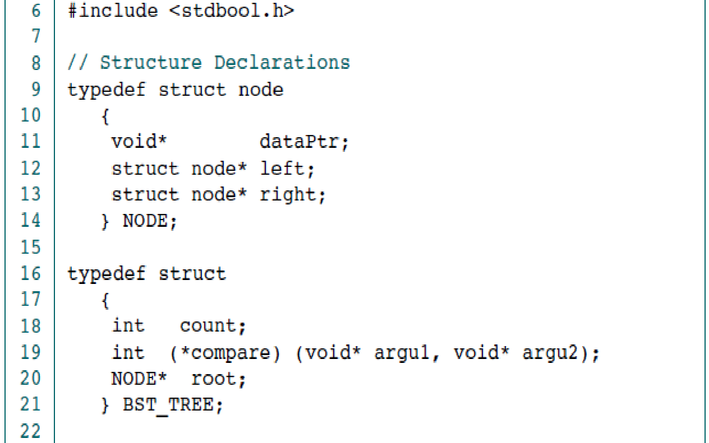
Árvores de Busca Binária Estruturas e Protótipos
O código de definição das duas estruturas é o seguinte:
P7-01.h - Estruturas
A estruturas são ilustradas graficamente:
dado
dataPtr
left
right
NODE
0
count
compare
root
BST_TREE

Slide 6
Árvores de Busca Binária Exemplo da Estrutura
O exemplo ilustra a estrutura de árvore binária genérica com cabeçalho.
tree
7
23
count
compare
root
dataPtr
left
right
18
44
dataPtr
left
right
dataPtr
left
right
12
20
35
52
dataPtr
left
right
dataPtr
left
right
dataPtr
left
right
dataPtr
left
right

Slide 7
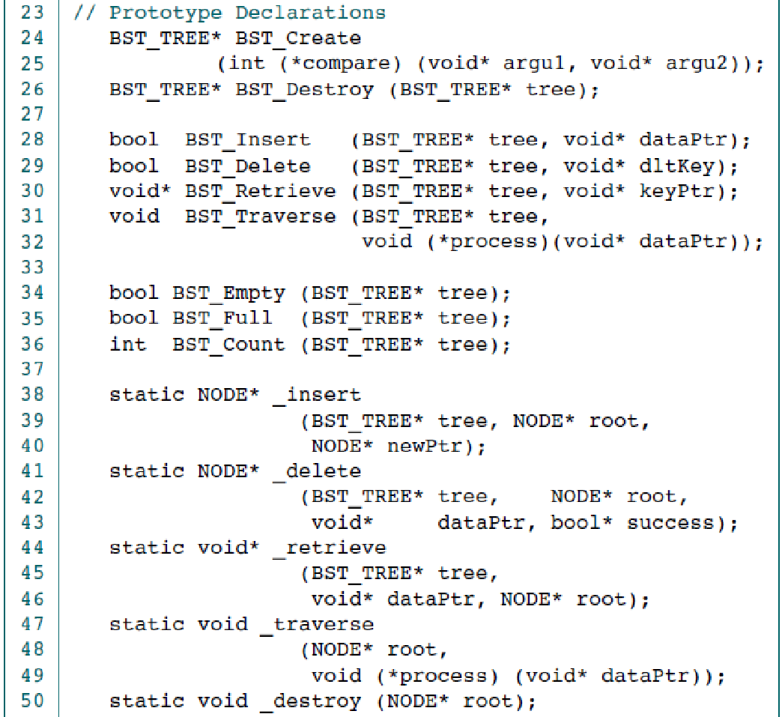
Árvores de Busca Binária Estruturas e Protótipos
P7-01.h - Protótipos
As declarações dos protótipos das funções são os seguintes:

Slide 8
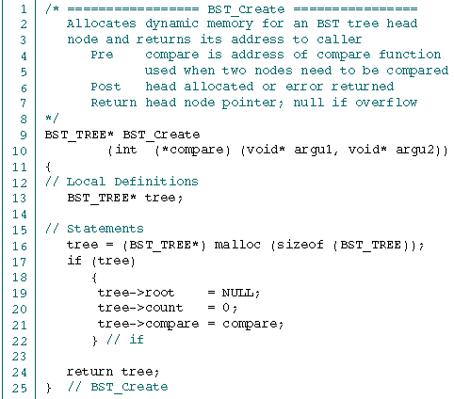
Árvores de Busca Binária BST_Create (ABB_Criar)
A operação BST_Create() cria o cabeçalho da árvore na memória dinâmica. Inicializa todos os campos do cabeçalho.
P7-02.h – BST_Create( )
Tenta alocar memória para o nó cabeçalho da árvore;
Caso a alocação seja bem sucedida, inicializa os campos do cabeçalho:
ponteiro raiz em nulo;
contador em zero;
ponteiro da função de comparação em compare.
Retorna o ponteiro ao nó cabeçalho da árvore.
1
2
1
2
a
3
a
3

Slide 9
Árvores de Busca Binária BST_Create (ABB_Criar)
O exemplo de BST_Create().
tree
0
count
compare
root

Slide 10

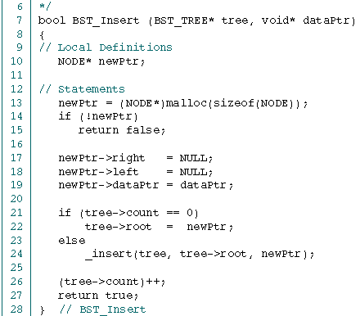
Árvores de Busca Binária BST_Insert (ABB_Inserir)
A operação BST_Insert() insere um novo nó em uma árvore de busca binária.
A função possui 2 parâmetros:
ponteiro ao cabeçalho;
ponteiro ao elemento;
Tenta alocar memória para o novo nó. Se não conseguir retorna False.
Inicializa o novo nó.
Se a árvore estiver vazia, o novo nó se torna raiz. Caso contrário, chama a função _insert() no nó raiz da árvore.
Atualiza o contador. Retorna True.
P7-03.h – BST_Insert()
1
1
2
2
3
4
3
4
5
5

Slide 11
Árvores de Busca Binária BST_Insert (ABB_Inserir)
20
Assumindo que queremos inserir o valor 20.
dataptr
newptr
20
tree
6
23
count
compare
root
dataPtr
left
right
dataPtr
left
right
18
44
dataPtr
left
right
dataPtr
left
right
12
35
52
dataPtr
left
right
dataPtr
left
right
dataPtr
left
right

Slide 12
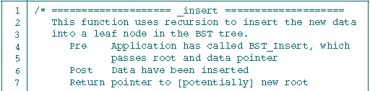
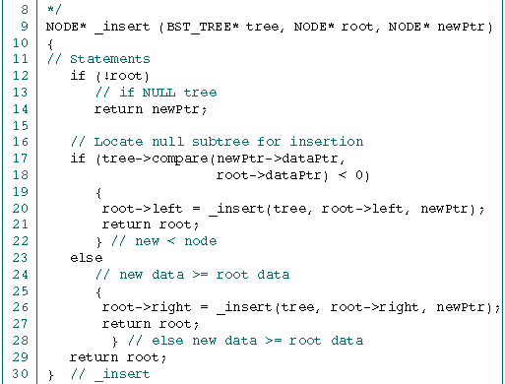
Árvores de Busca Binária _Insert (_Inserir )
P7-04.h – _Insert()
A função recursiva _insert() procura o local certo de inserção para o novo nó:
no cabeçalho ou
um nó folha.
Retorna o ponteiro ao novo nó o que permite o encadeamento.
Possui 3 parâmetros:
ponteiro ao cabeçalho;
ponteiro ao nó raiz atual;
ponteiro ao novo nó.
1
1

Slide 13
Árvores de Busca Binária _Insert (_Inserir )
P7-04.h – _Insert()
Se a raiz é nula (caso base), encontrou a posição de inserção.
Retorna o ponteiro ao novo nó.
Caso contrário:
Verifica se o novo nó é menor que a raiz atual.
Se menor, chama _insert() na subArvore Esquerda.
Se maior ou igual, chama _insert() na SubArvore Direita.
1
a
1
Função comparação (A,B)
a
2
2
b
b
c
c

Slide 14
Árvores de Busca Binária BST_Insert (ABB_Inserir)
Assumindo que queremos inserir o valor 20.
newptr
20
tree
6
23
count
compare
root
root
dataPtr
left
right
dataPtr
left
right
18
44
dataPtr
left
right
dataPtr
left
right
12
35
52
dataPtr
left
right
dataPtr
left
right
dataPtr
left
right

Slide 15
Árvores de Busca Binária BST_Insert (ABB_Inserir)
Assumindo que queremos inserir o valor 20.
tree
root
23
newptr
18
44
12
35
52
20

Slide 16
Árvores de Busca Binária BST_Insert (ABB_Inserir)
Assumindo que queremos inserir o valor 20.
tree
root
23
newptr
18
44
12
35
52
20
1ª chamada _insert(root)

Slide 17
Árvores de Busca Binária BST_Insert (ABB_Inserir)
Assumindo que queremos inserir o valor 20.
tree
root
root
23
newptr
18
44
12
35
52
20
2ª chamada _insert(root)
1ª chamada _insert(root)

Slide 18
Árvores de Busca Binária BST_Insert (ABB_Inserir)
Assumindo que queremos inserir o valor 20.
tree
root
root
23
newptr
18
44
root
12
35
52
20
3ª _insert(root)
2ª chamada _insert(root)
1ª chamada _insert(root)

Slide 19

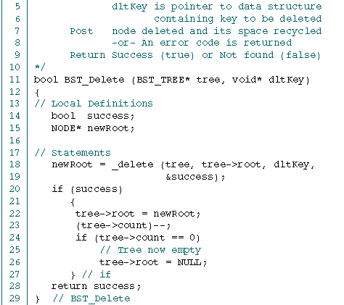
Árvores de Busca Binária ArvBinEliminar (BST_Delete)
P7-05.h – BST_Delete ()
A operação BST_Delete() tenta eliminar um nó com valor específico em uma árvore de busca binária.
A função possui 2 parâmetros:
ponteiro ao cabeçalho;
ponteiro ao elemento;
Chama a função recursiva _delete().
Se a eliminação der certo:
Atualiza a raiz no cabeçalho;
Atualiza o contador;
Se removeu o nó retorna True; Caso contrário retorna False.
1
1
2
3
2
4
3
4

Slide 20
Árvores de Busca Binária BST_Insert (ABB_Inserir)
Assumindo que queremos remover o valor 35.
tree
root = newroot
35
23
18
44
12
35
52

Slide 21
Árvores de Busca Binária BST_Insert (ABB_Inserir)
Assumindo que queremos inserir o valor 23.
tree
root = newroot
23
23
18
44
12
35
52
Considerando o sucessor imediato.

Slide 22
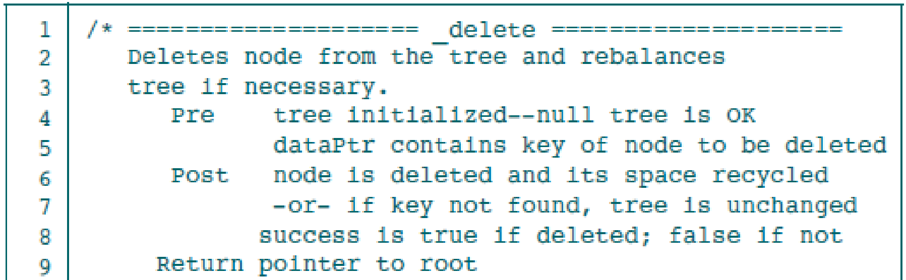
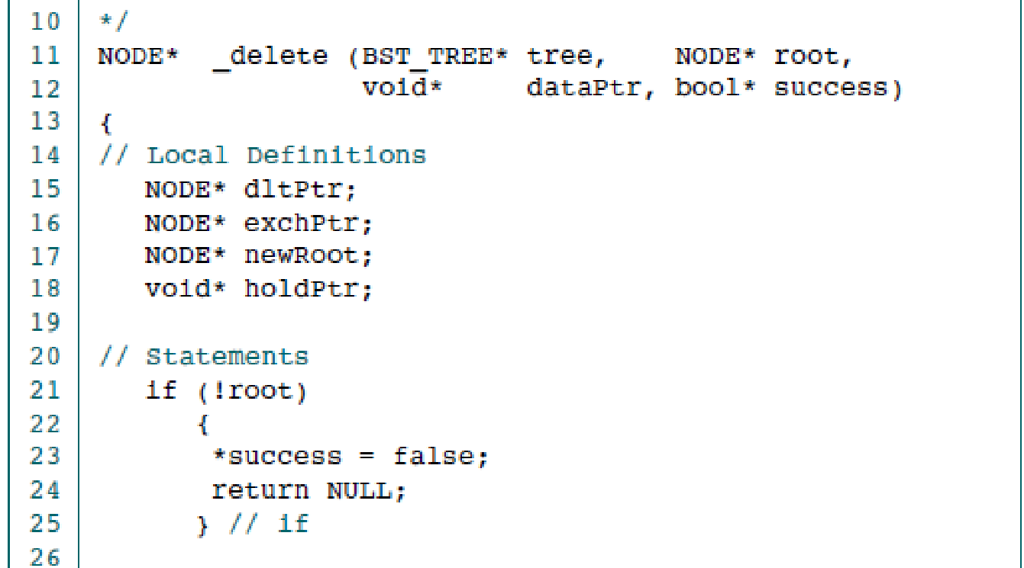
Árvores de Busca Binária _Delete (_Eliminar)
P7-06.h –_Delete ()
A função recursiva _delete() procura na árvore o elemento a ser removido. Caso exista, trata 3 casos:
nó sem filhos;
nó com 1 filho;
nó com 2 filhos.
A função possui 4 parâmetros:
ponteiro ao cabeçalho;
ponteiro ao nó raiz atual;
ponteiro o elemento;
booleano sucesso.
Se a raiz for nula:
Faz sucesso false;
Retorna nulo.
1
1

Slide 23
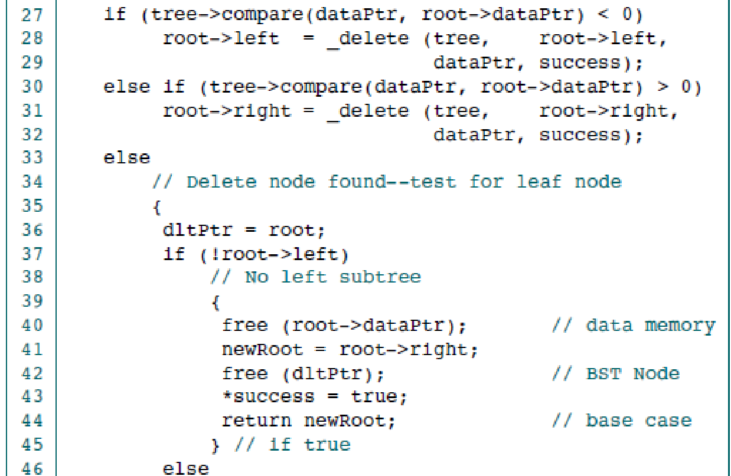
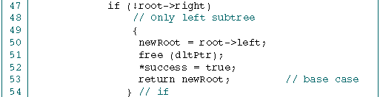
Árvores de Busca Binária _Delete (_Eliminar)
P7-06.h – Função recursiva _Delete ()
1
Compara o dado a ser eliminado ao dado na raiz:
Se for menor;
Se for maior;
Se for igual, o nó foi encontrado. Tratam-se os casos em que o nó a ser removido (nó root) não possui filhos ou possui um filho.
Caso sem filho esquerdo (sem antecessor) e talvez 1 filho direito.
Elimina o nó;
Retorna a sub-árvore direita ou nulo;
Caso com apenas 1 filho esquerdo.
a
1
a
b
b
2
2
3
3
c
d
c
4
free (root->dataPtr);
d
4

Slide 24
Árvores de Busca Binária _Delete (_Eliminar)
Assumindo que queremos remover o valor 12.
tree
root
23
dltptr
dltptr
18
44
12
12
35
52
dataPtr
left
right

Slide 25
Árvores de Busca Binária _Delete (_Eliminar)
Assumindo que queremos remover o valor 18.
tree
root
dltptr
23
dltptr
newroot
18
44
18
12
35
52
dataPtr
left
right

Slide 26

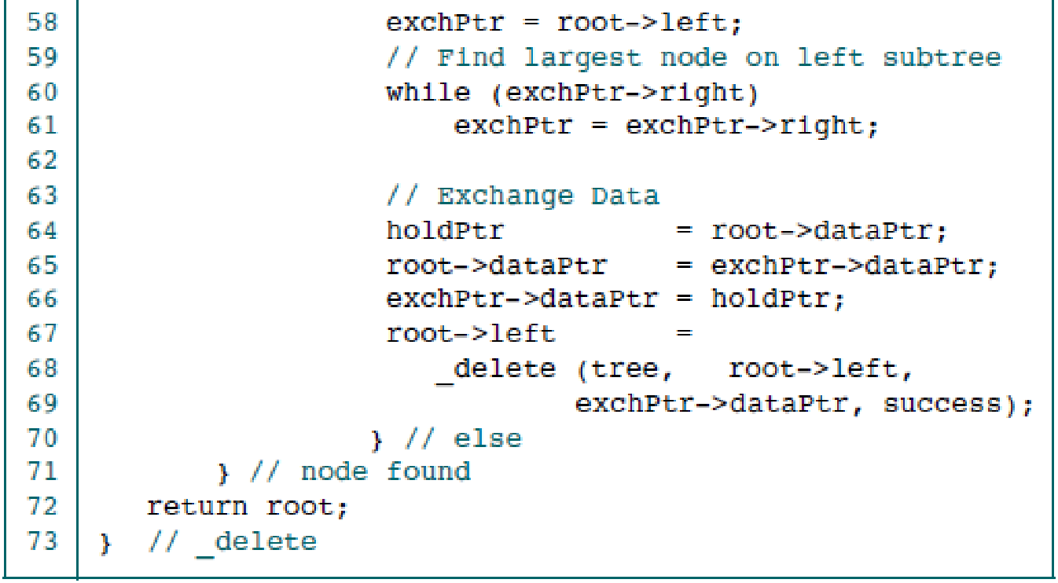
Árvores de Busca Binária _Delete (_Eliminar)
Trata-se o caso em que o nó a ser removido (nó root) possui dois filhos.
Procura na sub-árvore esquerda de root, o nó antecessor (nó exchPtr).
Troca os dados da raiz e do no antecessor.
Salva o dado de root;
Substitui o dado de root pelo dado do antecessor;
Substitui o dado do antecessor pelo dado de root;
Chama _delete() para eliminar o nó antecessor na sub-árvore esquerda.
P7-06.h – Função recursiva _Delete ()
1
2
1
3
2
a
3
a
b
b
c
c
4
4

Slide 27
Árvores de Busca Binária _Delete (_Eliminar)
Assumindo que queremos remover o valor 44.
tree
23
root
18
44
exchptr
12
35
52
49
72
50
Considerando o antecessor imediato.

Slide 28
Árvores de Busca Binária _Delete (_Eliminar)
Assumindo que queremos remover o valor 44.
tree
23
root
18
44
12
35
52
exchptr
49
72
50
Considerando o sucessor imediato.

Slide 29
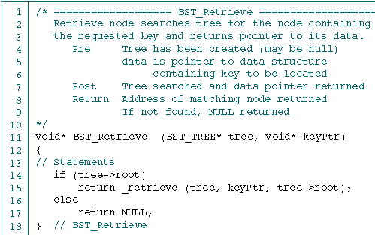
Árvores de Busca Binária BST_Retrieve (ABB_Recupera)
A operação BST_Retrieve() realiza uma busca de um elemento específico na árvore, começando pela raiz e descendo pela esquerda ou direita conforme o resultado da comparação do elemento procurado com o nó atual.
P7-07.h – BST_Retrieve ( )
A função BST_Retrieve() possui dois parâmetros:
Ponteiro à árvore;
Ponteiro ao elemento;
Se a raiz não é nula:
Chama a função recursiva _Retrieve() de 3 parâmetros:
Ponteiro à árvore;
Ponteiro ao elemento;
Ponteiro ao nó atual;
Caso contrário, retorna nulo.
1
2
1
2
3
3

Slide 30
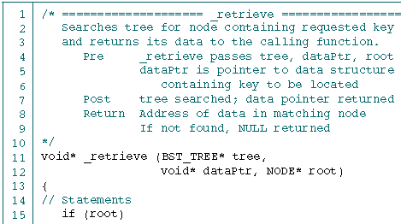
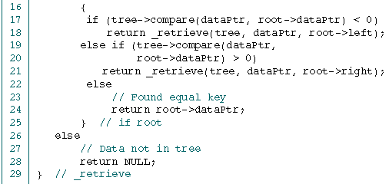
Árvores de Busca Binária _Retrieve (_Recupera)
P7-08.h – _Retrieve( )
A função recursiva _retrieve() realiza a busca de um elemento específico. Possui três parâmetros:
Ponteiro à árvore;
Ponteiro ao elemento;
Ponteiro ao nó atual;
1
Se a raiz não é nula:
Usa a função compare armazenada na árvore. Compara o elemento com raiz:
Se menor. Vai SubArv. Esq.
Se maior. Vai SubArv. Dir.
Se Igual. Retorna o ponteiro ao elemento no nó atual.
Caso contrário, retorna nulo.
1
2
2
a
a
b
b
c
c
3
3

Slide 31
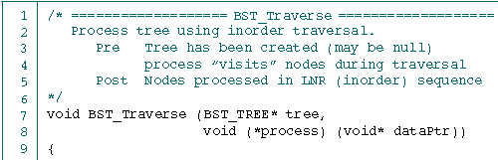

Árvores de Busca Binária BST_Traverse (ABB_Percurso)
A operação BST_Traverse() realiza um percurso em-ordem da árvore e utiliza uma função definida a nível de aplicação como função de processamento de cada nó. O percurso em-ordem determina a ordem em que os nós da árvore são visitados, enquanto a função de processamento determina o que será feito, cada vez que um nó é visitado.
P7-09.h – BST_Traverse()
A função BST_Traverse()
Recebe o ponteiro ao cabeçalho da árvore e o ponteiro a função de processamento dos nós.
Chama a função _traverse() que percorre os nós da árvore em-ordem e realiza um processamento em cada nó.
1
2
1
2
Obs. A função de processamento tem como parâmetro: o ponteiro ao dado de um nó.

Slide 32
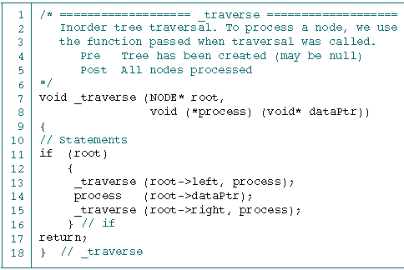
Árvores de Busca Binária _Traverse (_Percorrer)
A função interna _traverse() é uma função recursiva que realiza o percurso da árvore na modalidade em-ordem realizando o processamento dos nós com base em uma função do usuário.
P7-10.h –_traverse()
A função _traverse()
Recebe um ponteiro ao um nó qualquer e ao endereço da função de processamento.
Se o nó raiz não é nulo:
Percorre-se a sub-árvore esquerda.
Processa-se o nó raiz.
Percorre-se a sub-árvore direita.
Caso contrário, retorna.
1
2
1
a
2
b
c
a
b
c
3
3

Slide 33
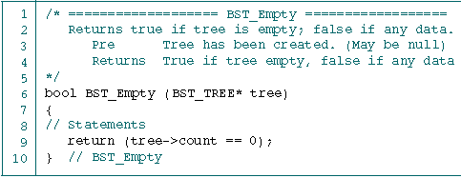
Árvores de Busca Binária BST_Empty (ABB_Vazia)
A operação BST_Empty() verifica se a árvore está vazia. A verificação é realizada de maneira análoga às operações equivalentes em outras estruturas.
P7-11.h – BST_Empty ( )
A função simplesmente verifica o campo contador da árvore.
Se o contador for zero, a árvore está vazia e retorna True. Caso contrário, a árvore não está vazia e retorna False.
1
1
Outra forma de verificar: conferir se o ponteiro ao nó raiz é nulo.
tree->root == NULL

Slide 34
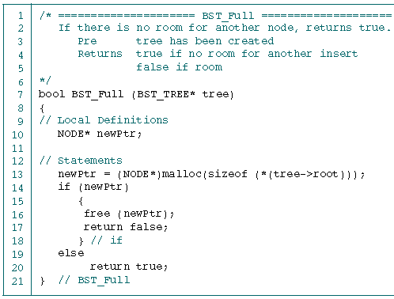
Árvores de Busca Binária BST_Full (ABB_Cheia)
A operação BST_Full() verifica se a árvore está cheia. A verificação é realizada de maneira análoga às operações equivalentes em outras estruturas.
P7-12.h – BST_Full( )
Primeiro, tenta alocar memória para um novo nó da árvore.
Se a alocação for bem sucedida, a árvore não está cheia. Libera a memória alocada e retorna False.
Caso contrário, a árvore está cheia e retorna True.
1
2
Poderia ser simplesmente:
(NODE*) malloc (sizeof (NODE));
1
3
2
3

Slide 35
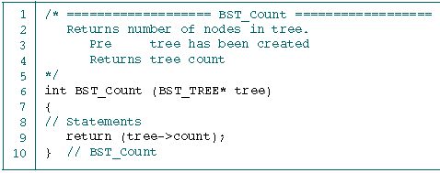
Árvores de Busca Binária BST_Count (ABB_Contador)
A operação BST_Count() retorna o número de nós na árvore.
P7-13.h – BST_Count( )
Retorna o campo contador no cabeçalho da árvore.
1
1

Slide 36
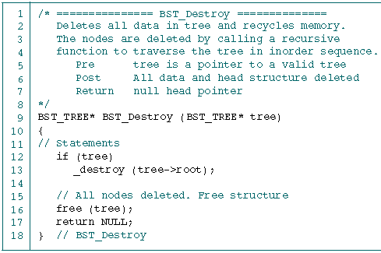
Árvores de Busca Binária BST_Destroy (ABB_Destruir)
A operação BST_Destroy() é utilizada para eliminar todos os nós da árvore, assim como a estrutura de cabeçalho, quando a árvore não é mais necessária. A operação é realizada de maneira análoga às operações equivalentes em outras estruturas.
P7-14.h – BST_Destroy()
Verifica se a árvore é válida (o ponteiro não é nulo).
Caso afirmativo:
chama a função recursiva _destroy() que percorre a árvore e elimina todo os nós.
Elimina o cabeçalho da árvore.
Retorna um ponteiro nulo.
1
2
3
1
4
2
3
4

Slide 37

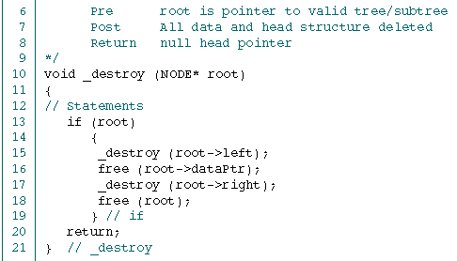
Árvores de Busca Binária _Destroy (_Destruir)
A função interna _destroy() é uma função recursiva que percorre a árvore segundo a modalidade em-ordem e elimina cada nó da árvore.
P7-15.h –_Destroy()
1
Verifica se o nó raiz existe (se o ponteiro não é nulo).
Caso afirmativo:
Destrói a subárvore esquerda;
Libera o dado alocado ao nó raiz;
Destrói a subárvore Direita;
Libera o nó raiz.
Caso contrário, retorna.
a
b
c
1
d
a
b
2
c
d
2

Slide 38
Árvores de Busca Binária Aplicações
São apresentadas dois exemplos de uso de árvores:
A primeira é uma aplicação simples que armazena números inteiros.
A segunda é uma aplicação que armazena a informação dos estudantes em uma turma e os identifica pelo número de matrícula (número id.)
Vale observar em ambos casos a definição das funções compare() e process(), que somente podem ser definidas a nível de aplicação mas que são utilizadas pelas funções do tipo abstrato de dados.

Slide 39
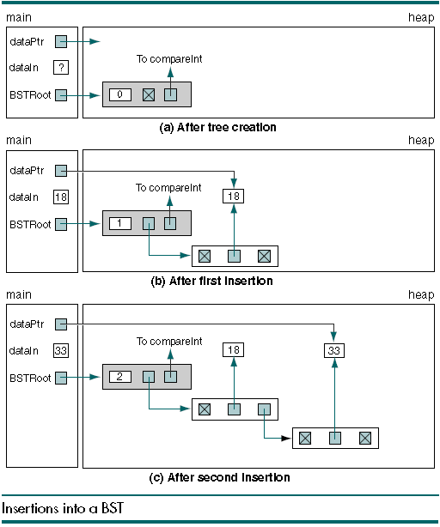
Árvores de Busca Binária Aplicação: ABB de Inteiros
Este programa lê uma sequência de números inteiros desde o teclado e insere-os (função BST_Insert), em uma árvore de busca binária. Logo, os números são impressos mediante a função BST_Traverse.

Slide 40
Árvores de Busca Binária Aplicação: ABB de Inteiros
(Continuação...)

Slide 41
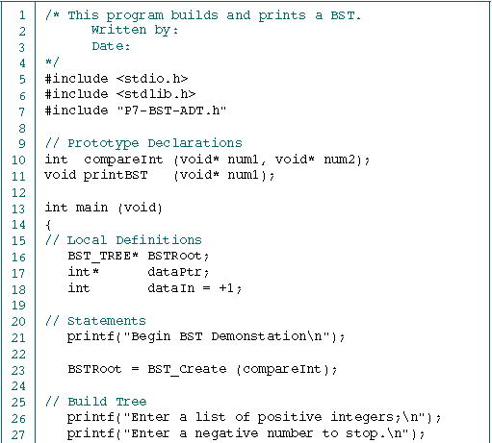
Árvores de Busca Binária Aplicação: ABB de Inteiros
P7-16.c – Programa principal: main()
O código ilustra a criação de uma árvore de busca binária de inteiros.
Inclui o TAD de Árvore de Busca Binária: P7-BST-ADT.h
Define as funções:
comparação compareInt()
processamento printBST()
Cria a árvore de busca binária inteira usando a operação:
BST_Create()
Cria a ABB

Slide 42
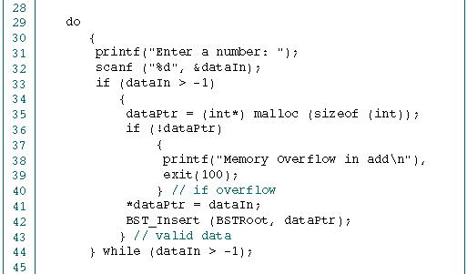
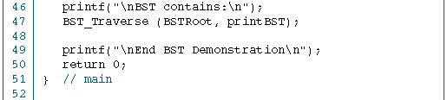
Árvores de Busca Binária Aplicação: ABB de Inteiros
P7-16.c – Programa principal: main(), continuação...
O código possui um loop do .. while que realiza a leitura de dados inteiros enquanto forem não negativos.
Cria um novo apontado por dataPtr.
Insere o novo nó na árvore usando BST_Insert().
Realiza o percurso da árvore de busca binária em-ordem usando BST_Traverse() e a função de processamento printBST().
Insere o novo nó na árvore
Percorre a ABB usando em-ordem

Slide 43
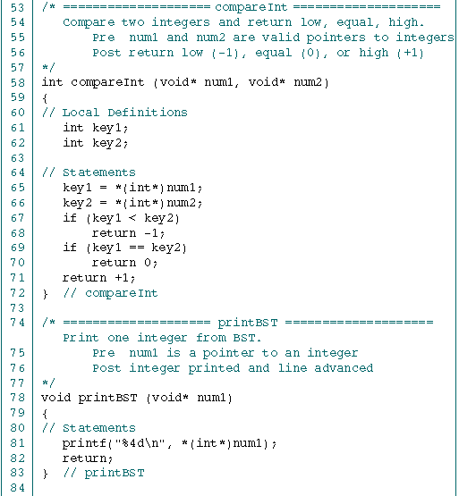
Árvores Busca Binária Aplicação: ABB de Inteiros
P7-16.c – Função de Comparação Inteira: compareInt()
O código mostra a função de comparação compareInt() para dados inteiros definida na aplicação.
Valor inteiro
apontado por num1
Valor inteiro
apontado por num2

Slide 44
Árvores Busca Binária Aplicação: ABB de Inteiros
P7-16.c – Função de Processamento: printBST()
O código mostra a função de processamento printBST() definida na aplicação para imprimir dados inteiros.
Valor inteiro
apontado por num1

Slide 45

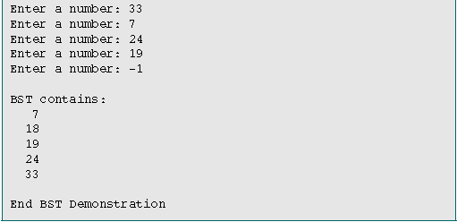
Árvores de Busca Binária Aplicações – Árvore de Inteiros: Resultado
O código mostra como resultado o ingresso de dados inteiros em uma árvore de busca binária e a impressão desses dados pelo percurso em-ordem.

Slide 46
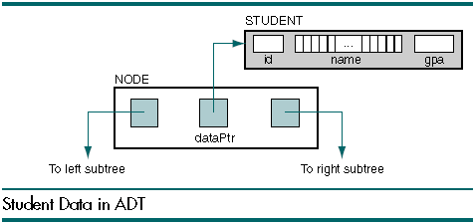
Árvores de Busca Binária Aplicações – Árvore de Estudantes: Prog. 7-17
O programa armazena as informações de uma lista de estudantes, entre elas:
ID. do estudante;
Nome do estudante;
Coeficiente de Rendimento.
Os estudantes podem ser adicionados, eliminados a partir do teclado, recuperados individualmente ou listados.
As estruturas usadas para os estudantes e a árvore são ilustradas.

Slide 47
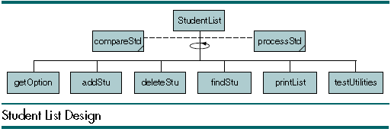
Árvores de Busca Binária Aplicações – Árvore de Estudantes: Prog. 7-17
A estrutura do programa de aplicação compreende as seguintes funções:
Ver código compartilhado no Classroom.

Slide 48
Referências
Gilberg, R.F. e Forouzan, B. A. Data Structures_A Pseudocode Approach with C. Capítulo 7. Binary Search Trees. Segunda Edição. Editora Cengage, Thomson Learning, 2005.
‹#›

